Slide 1
BROWNIES
Ana Marija,9.a

Slide 2
Ich brauche:

Slide 3
Ein Rezept:
Ich habe dieses Rezept auf der Website okusno.je gefunden
https://okusno.je/recept/brownies

Slide 4
Geschirr:
ein Blech,
Backpapir,
einen Löffel
und eine Schüssel.

Slide 5
UND ZUTATEN:
250 g Butter,
250 g dunkle Schokolade ,
2 cl Rum,
250 g Zucker,
10 g Vanillezucker,
180 g Mehl ,
50 g Kakaopulver,
10 g Backpulver,
5 Eier.

Slide 6
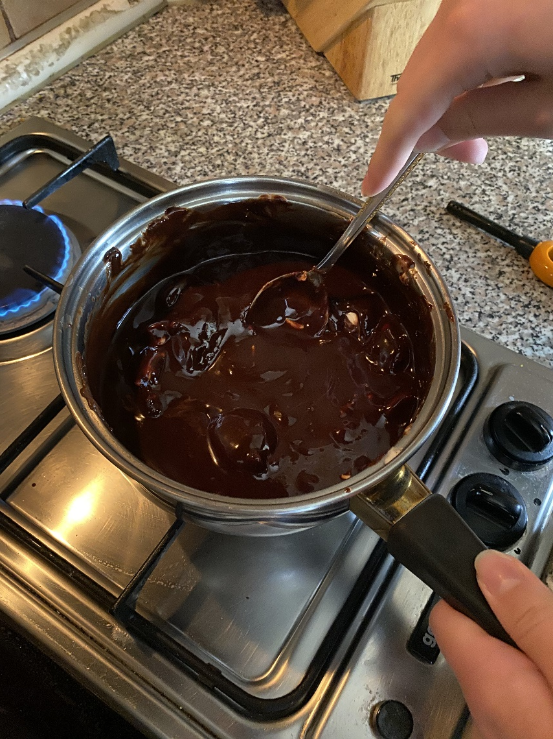
ZUERST:
In der Pfanne Butter und Schokolade schmelzen.
Dann rühren, bis eine glatte Mischung entsteht .
Wir heben das für später auf.

Slide 7
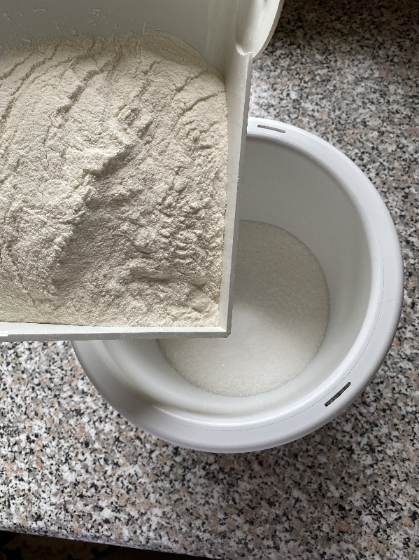
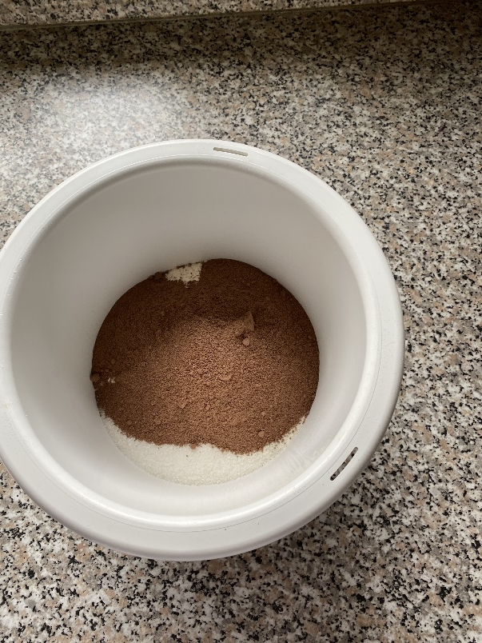
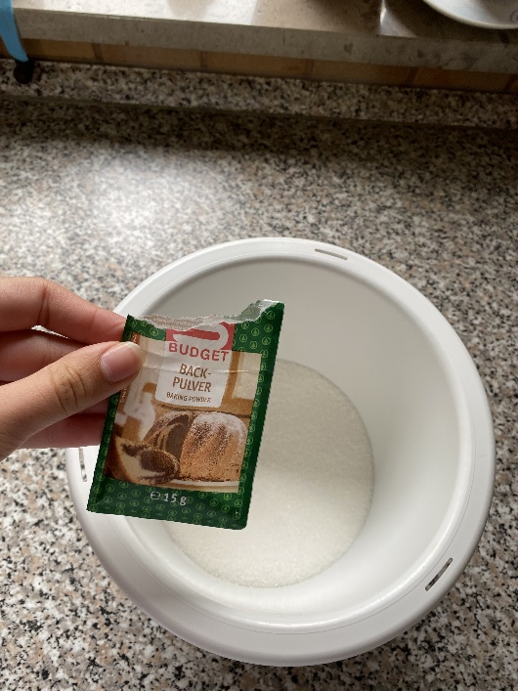
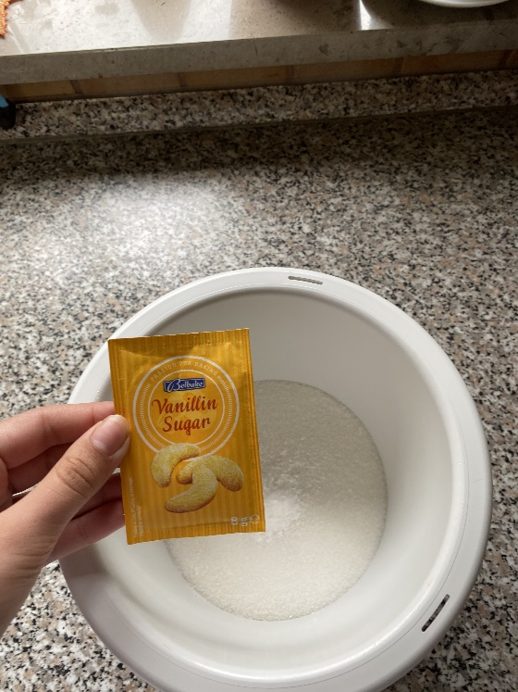
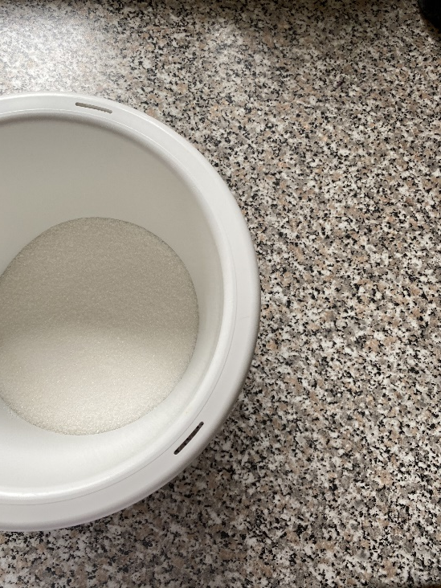
In einer größeren Schüssel Zucker, Mehl , Kakaopulver, Vanillenzucker und Backpulver vermischen.

Slide 8
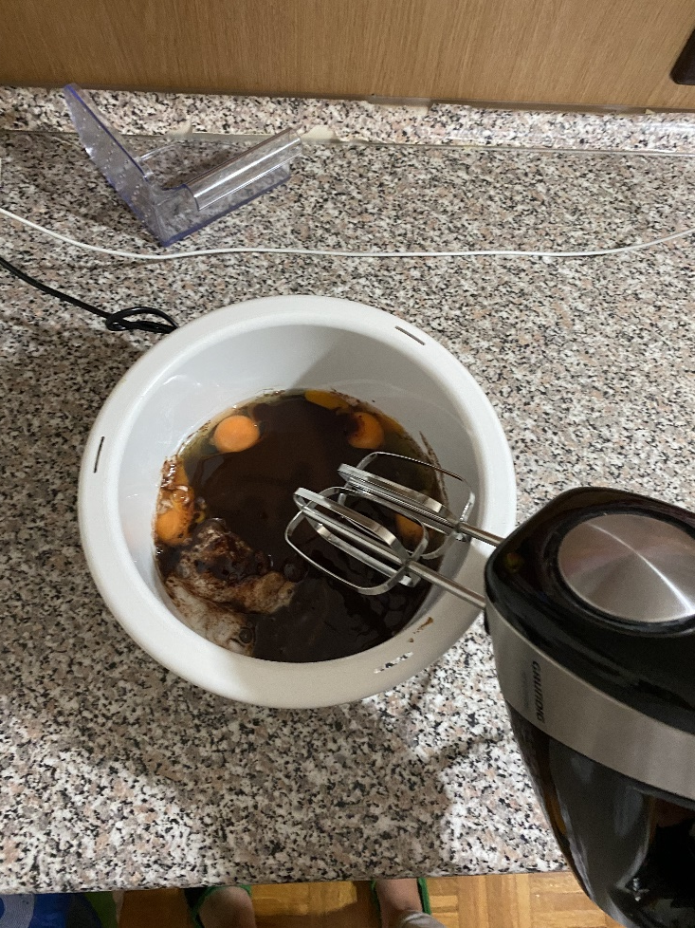
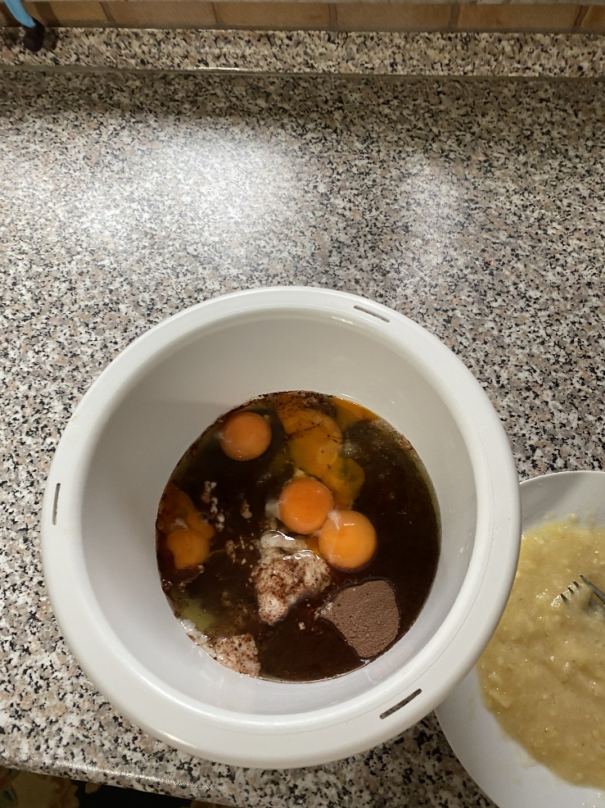
Dann die Eier und Schokoladenmischung hinzufügen
und alles gut verrühren.

Slide 9
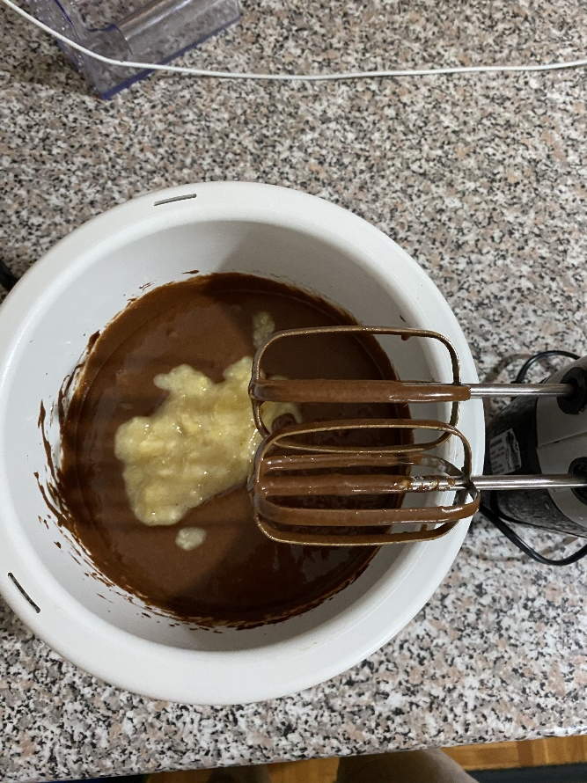
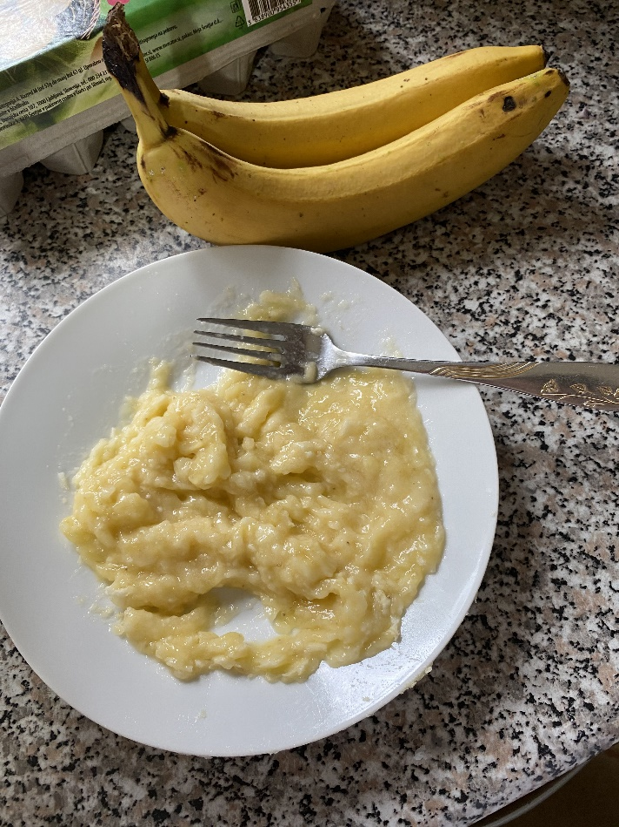
Eine Banane zerdrücken und hineinmischen.

Slide 10
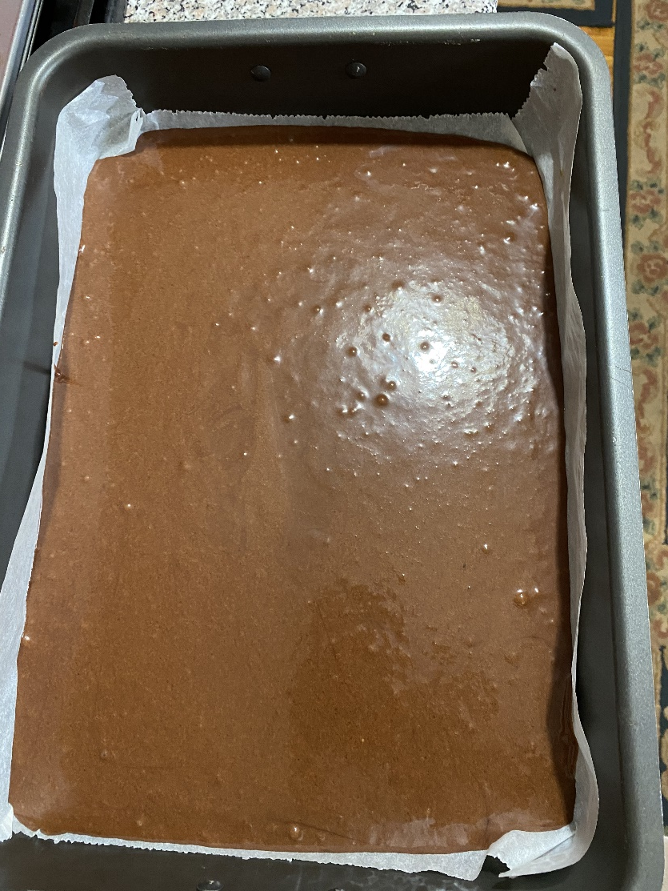
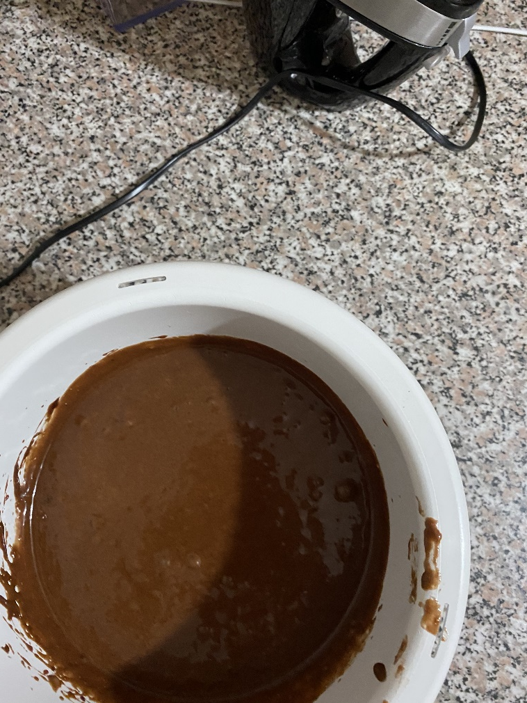
Wenn die Mischung glatt ist, in eine Backform geben.

Slide 11
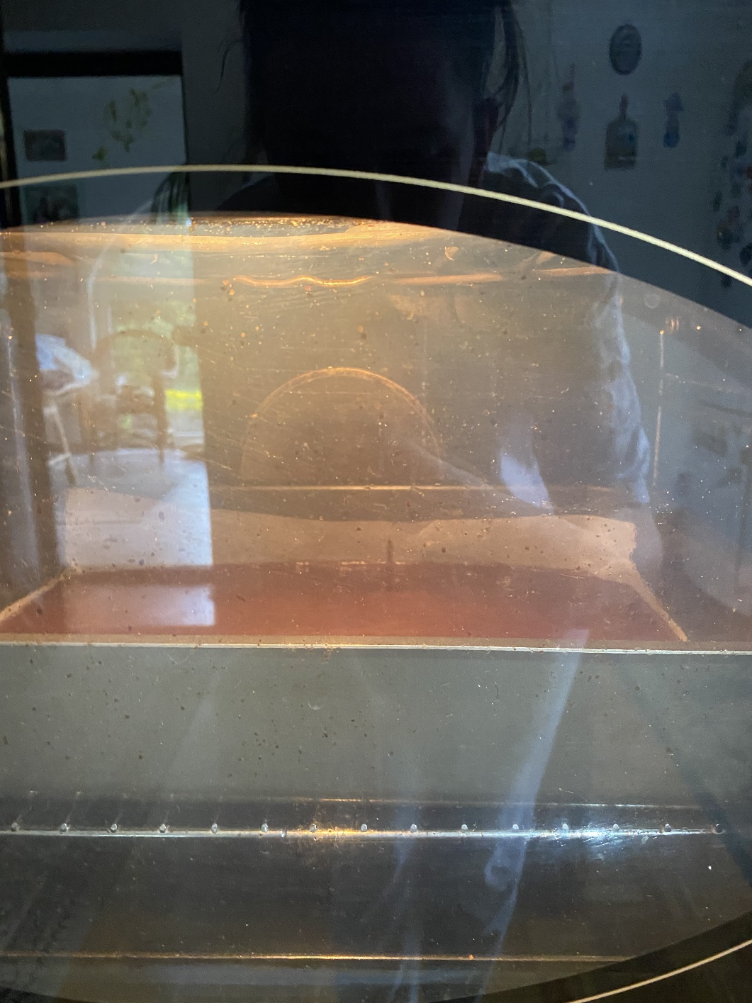
Den Ofen machen auf 180 Grad vorheizein
und 15 Minuten backen.

Slide 12
UND FERTIG! GUTEN APPETIT!

